Slide 1
CHÀO MỪNG CÁC CON đẾN VỚI
LỚP HỌC HẠNH PHÚC
LỚP 1/4
GV: Vuõ Thò Kim Anh
Môn Tiếng Việt
Bài 31: ua - ưa

Slide 2
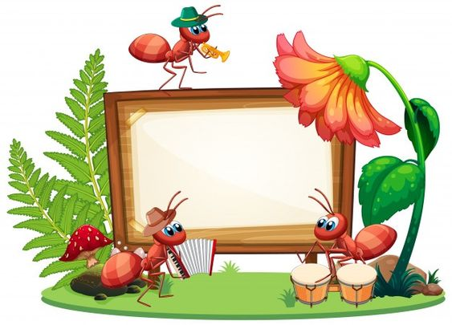
Trò chơi
Ong tìm hoa

Slide 3
tu hú
sư tử
đu đủ
chó xù
cử tạ
u
ư
Notes:
GV bấm vào con ong để ong bay đến bông hoa phù hợp

Slide 4
Bài 31: ua - ưa

Slide 6
ua
ưa

Slide 7
1. Làm quen
cua
ngựa
cua
ua
ngựa
ưa
c
ua
ng
ựa

Slide 8
ua
ưa
cua
ua
ngựa
ưa

Slide 9
Gạch 1 gạch dưới tiếng có ua
Gạch 2 gạch dưới tiếng có ưa
2. Tiếng nào có âm ua? Tiếng nào có âm ưa?
VBT/23
rùa
quả dưa
ua
ưa
quả dừa
ưa
cà chua
ua
đũa
ua
sữa
ưa

Slide 10
Tìm tiếng ngoài bài có:
ua
ưa

Slide 11
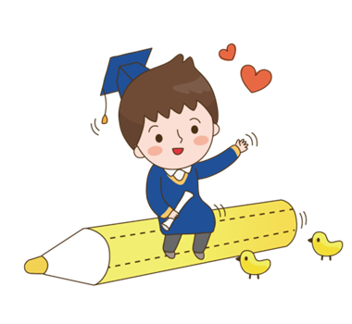
Thư giãn

Slide 13
3. Tập đọc
Thỏ thua rùa (1)
2
Bữa đó, thỏ ra bờ hồ. Xa xa có chú rùa. Thỏ đùa, rủ rùa thi đi bộ. Rùa chả sợ: “Thi thì thi!”.
Thỏ nghĩ: “Cứ để rùa bò. Ta phi như gió. Sợ gì!”.
1
Bữa đó
Xa xa
3
4
Thỏ đùa
rủ rùa
5
Thi thì thi
7
rùa bò
8
6
9

Slide 14
Tập VΘʴt

